Slide 1

ĐẠI HỌC KỸ THUẬT CÔNG NGHIỆP THÁI NGUYÊN
KHOA ĐIỆN TỬ
ĐỒ ÁN TỐT NGHIỆP
Đề tài: Xây dựng thiết kế và phát triển trò chơi “Dungeon and Gun” bằng phần mềm Unity
Sinh viên thực hiện : Đặng Hoàng Nam
Mã số sinh viên : K1954 8010 6015
Lớp : K55KMT
Giáo viên hướng dẫn : ThS.Trần Thị Thanh
Thái Nguyên, ngày 27 tháng 3 năm 2024

Slide 2
Nội dung trình bày
01
02
03
04
Giới thiệu về đề tài
Tìm hiểu về unity
Lập trình và kiểm thử
Kết luận

Slide 3
01
Giới thiệu về đề tài

Slide 4
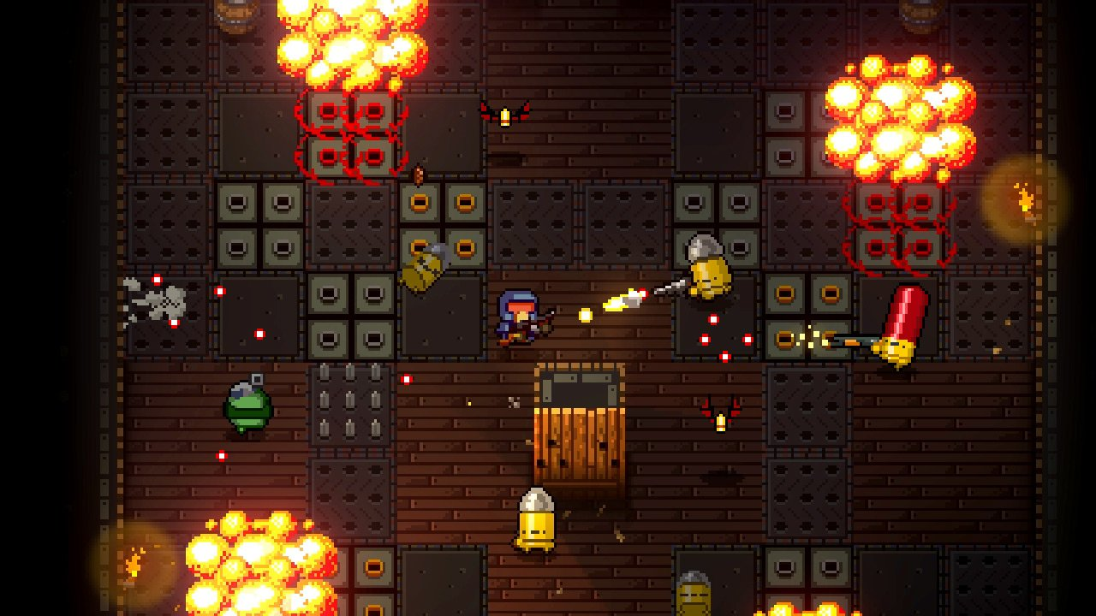
Giới thiệu trò chơi dungeon and gun
Là trò chơi hành động bắn súng với góc nhìn từ trên xuống
Người chơi sẽ điều khiển nhân vật di chuyển, tránh né và tấn công kẻ địch
Trò chơi được xây dựng cho nền tảng máy tính

Slide 5
Giới thiệu trò chơi dungeon and gun

Slide 6
Yêu cầu của đề tài
Trò chơi được tối ưu tốt, tốc độ xử lý nhanh
Giao diện trò chơi thân thiện với người dùng, có tiếng Việt
Không phát sinh lỗi trong quá trình chơi

Slide 7
02
Tìm hiểu về unity

Slide 8

Unity engine
Là môi trường phát triển trò chơi và ứng dụng đa nền tảng
Cho phép tạo ra các trò chơi 2D, 3D, ứng dụng VR, AR,…
Sử dụng ngôn ngữ lập trình C#, lập trình hướng đối tượng

Slide 9
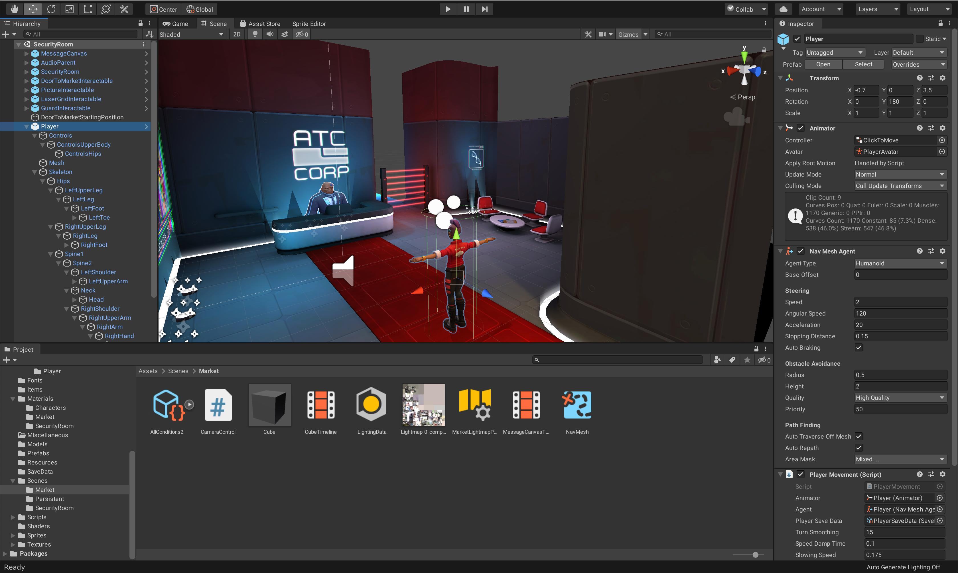
Giao diện của unity

Slide 10
Ưu điểm và nhược điểm của unity
Ưu điểm
Nhược điểm
Unity có cộng đồng lập trình lớn
Bộ công cụ trực quan
Hỗ trợ đa nền tảng
Hỗ trợ nhiều định dạng assets khác nhau
Hiệu năng chưa được tốt so với các Engine khác
Các phiên bản mới có thể gây xung đột với dự án hiện tại

Slide 11
03
Lập trình và kiểm thử

Slide 12
Các thành phần chính của trò chơi
Người chơi
Kẻ địch
Chướng ngại vật
Điều khiển nhân vật, lượng máu, tương tác với môi trường
Xây dựng thuật toán di chuyển, tấn công
Tính toán va chạm, sát thương

Slide 13
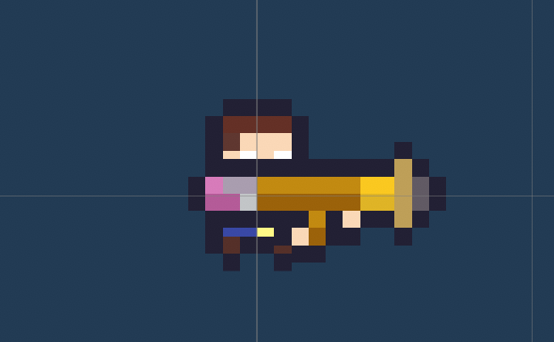
Người chơi Player
PLAYER là nhân vật người chơi điều khiển
Thao tác điều khiển di chuyển và lướt né bằng các nút WASD và Space
Thao tác ngắm bắn và tấn công bằng con trỏ chuôt

Slide 14
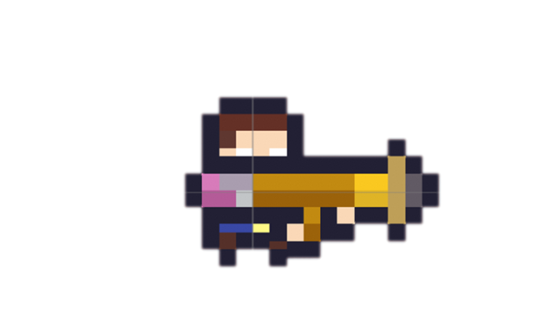
Các thuật toán của player
Tính toán sát thương
Di chuyển và lướt né
Ngắm bắn và tấn công
Tính toán va chạm, hiệu ứng vật lý, thanh máu
Tính toán tọa độ, lật hình ảnh, miễn nhiễm sát thương khi lướt né
Lấy tọa độ con trỏ chuôt, sát thương viên đạn

Slide 15
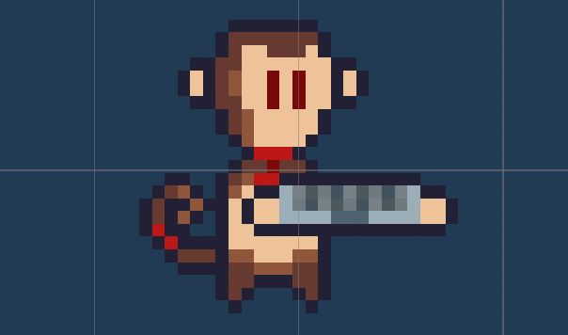
Kẻ địch
Mỗi hầm ngục sẽ có một kẻ địch riêng biệt
Các kẻ địch có lượng máu khác nhau, cách di chuyển, tấn công khác nhau
Thuật toán chọn ngẫu nhiên đòn tấn công và di chuyển

Slide 16
Danh sách các đòn tấn công của kẻ địch
Tên | Số lượng đạn | Thời gian | Tốc độ đạn | Di chuyển đến giữa
Bắn liên thanh | 10 | 2.4 | 9 | Không
Bắn xung quanh | 20 | 0.6 | 6 | Có
Lướt tới | 0 | 1.5 | 0 | Không

Slide 17
Quy trình tấn công của kẻ địch
01
02
03
04
Hết thời gian
đếm ngược
Chọn ngẫu nhiên một đòn tấn công trong danh sách
Thực hiện đòn tấn công, đặt các thông số và hoạt ảnh
Đặt lại thời gian
đếm ngược

Slide 18
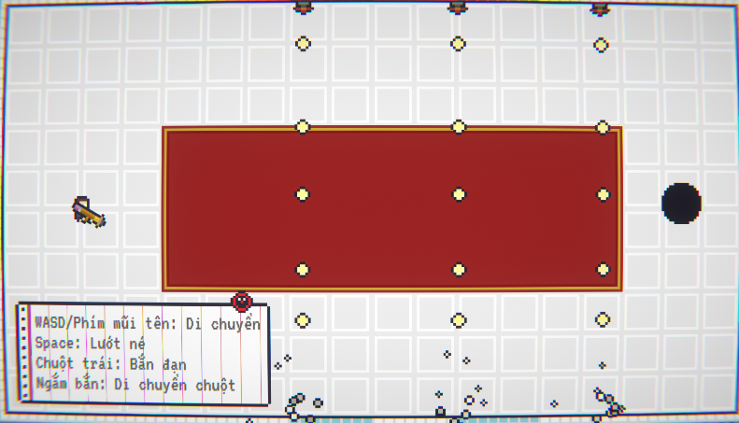
Chướng ngại vật
Các chướng ngại vật trong trò chơi bao gồm đạn của kẻ địch, các ụ súng, pháo laser,…
Ta có thể điều chỉnh các thông số của chướng ngại vật như sát thương, tốc độ bắn, loại đạn,…

Slide 19
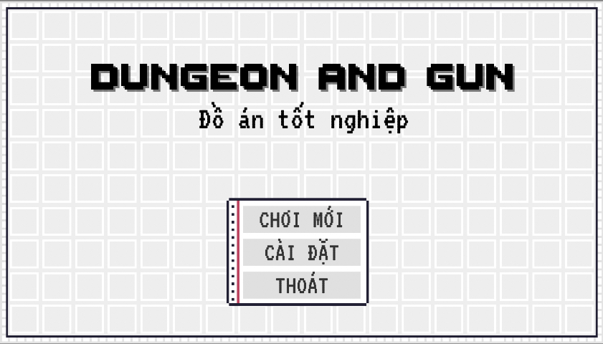
Kiểm thử trò chơi

Slide 20
04
Kết luận

Slide 21
nhận xét và kết luận
Đạt được
Thiếu sót
Hoàn thiện các bước cơ bản như phân thiết kế và xây dựng trò chơi
Các lỗi trò chơi đều đã được xử lý
Các thao tác bằng chuôt và bàn phím ổn định, hoạt ảnh, âm thanh mượt mà, không có lỗi phát sinh
Phân tích chưa trực quan
Code chưa tối ưu, còn rườm rà
Thời lượng chơi ngắn, chưa xây dựng trên nền tảng di dộng

Slide 22
Thanks!
ĐỒ ÁN TỐT NGHIỆP
Đề tài: Xây dựng thiết kế và phát triển trò chơi “Dungeon and Gun” bằng phần mềm Unity

